Slide 1
Технологии и приемы развития познавательной деятельности на уроках естественнонаучных дисциплин
Александр Валентинович Бобуров,
учитель физики,
методист кафедры естественнонаучных дисциплин и информационных технологий

Slide 2
Технологии и методы,
используемые в работе педагогами кафедры
1. Системно-деятельностный подход.
2. Развитие критического мышления.
3. Технология проблемного обучения.
4. Технология проектного обучения (метод проектов).
5. Игровые технологии.
6. Модульное обучение.
7. Технология интеллект-карт.
8. Поисково-исследовательский метод.
9. Личностно-ориентированный подход.
10. Технология уровневой дифференциации.
11. Обучение в сотрудничестве (командная, групповая работа).
12. Информационно-коммуникационные технологии.

Slide 3
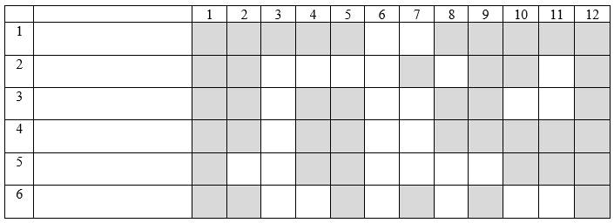
Технологии и методы,
используемые в работе педагогами кафедры

Slide 4
Интерактивность — это принцип организации системы, при котором цель достигается информационным обменом элементов этой системы.
УЧЕНИК
УЧЕНИК
УЧИТЕЛЬ
ПРЕДМЕТ

Slide 5
УЧЕНИК
УЧЕНИК
УЧИТЕЛЬ
ПРЕДМЕТ
контроль
взаимоконтроль
самоконтроль
коррекция

Slide 6
Интерактивный зачёт
Работа в группах сменного состава
Использование разных форм работы
Использование полученных знаний в нестандартной обстановке
Оперативное получение информации об уровне усвоения материала
Дифференцированные итоги
Персональный срез знаний
Высокий уровень коммуникации
Побуждение к самоанализу по итогам работы

Slide 7
Интерактивный зачёт

Slide 10
Эволюция человека
Проанализируйте интерактивную диаграмму «Объем мозга ископаемых гоминоидов»
Ссылка: antropogenez.ru/brains-timeline/
Какие сведения вы почерпнули из анализа этой диаграммы?
Что узнали нового и что вас удивило?
Каков возраст первых ископаемых Homo sapiens?
Какие виды Homo известны науке?
Как меняется мозг Homo sapiens? Каковы причины этого изменения?
В какую эпоху мозг Homo sapiens был самым большим?

